Slide 1
Títulos Otorgados
Solicitud
Se debe actualizar el título de autorización a mas tardar
el 31 de agosto de cada año
Mostrar:
Registros
Buscar:
Número título | Servicio | Inicio de Vigencia | Años de Vigencia | Estado | Acciones
 |  |  |  | Desactualizado
 |  |  |  | Vigente
Renunciar
ACTUALIZAR
VER DETALLE
Renunciar
ACTUALIZAR
VER DETALLE
Mostrando registros del X al X de un total de X registros
Anterior
1
Siguiente

Slide 2
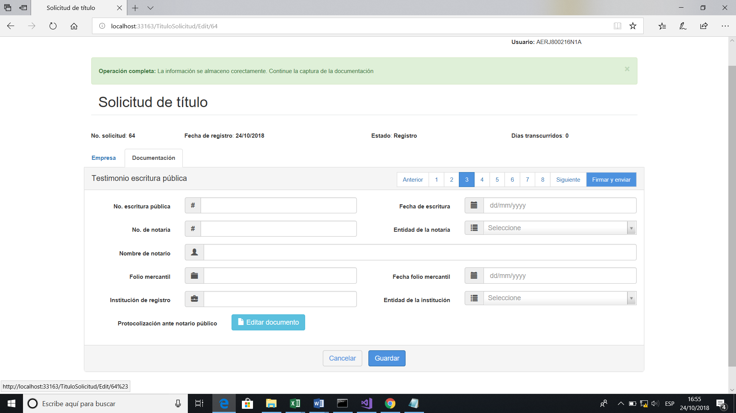
En mi carácter de Representante Legal de < <nombre de la empresa>>, manifiesto a usted el interés de mi representada de no continuar manteniendo el título de autorización <<número de título>> otorgado a mi representada el <<fecha de emisión de TA>>. Lo anterior, por así convenir a mi mandante.
Soporte de Renuncia
Fecha:
Folio:
Número de título de Autorización
Fecha de Emisión del TA
Número de Convocatoria
RFC
Nombre del servicio
Fecha de inicio de vigencia del TA
Vigencia del TA
Fecha de termino de vigencia del TA
Nombre de la Empresa
Domicilio Fiscal
*Nombre del Representante Legal
*Correo Electrónico
+
Motivo de renuncia:
xxxxxxxxxxxxxxxxxxxxxxxxxxx
Identificación Oficial
Poder Notarial
Cancelar
Guardar
Firmar

Slide 3
En mi carácter de Representante Legal de < <nombre de la empresa>>, manifiesto a usted el interés de mi representada de no continuar manteniendo el título de autorización <<número de título>> otorgado a mi representada el <<fecha de emisión de TA>>. Lo anterior, por así convenir a mi mandante.
Renuncia
Número de título
Fecha de solicitud de renuncia :
Estado:
Renuncia
Número de Convocatoria
Fecha de Emisión del TA
Nombre del servicio
RFC
Vigencia del TA
Fecha de inicio vigencia del TA
Nombre de la Empresa
Fecha de termino de vigencia del TA
*Nombre del Representante Legal
Domicilio Fiscal para oír y recibir notificaciones
*Correo Electrónico para oír y recibir notificaciones
+
Motivo de renuncia:
xxxxxxxxxxxxxxxxxxxxxxxxxxx
Identificación Oficial
Poder Notarial
Cancelar
Guardar
Previsualizar
Firmar

Slide 4
Actualización
Número de título:
Fecha de solicitud de la actualización:
Estado:
Registro de actualización
Empresa
Datos Generales
Número de Titulo de Autorización
Fecha de Emisión del TA
Número de Convocatoria
RFC
Servicio
Fecha de inicio de vigencia del TA
Vigencia del TA
Fecha de termino de vigencia del TA
*Nombre de la Empresa
*Domicilio fiscal para oír y recibir notificaciones
*Nombre del Representante Legal
*Correo(s) electrónico(s)
+
Cancelar
Guardar

Slide 5
Actualización
Registro de actualización
Empresa
Soporte Documental
Información Anual
*a)Estados Financieros Internos
b)Estados Financieros Dictaminados
c) Monto de Capital Social Pagado
$
*Observaciones

Slide 6
d) *Acta de Asamblea de Informe de Estados Financieros
*Observaciones
e) *Opinión de Cumplimiento
Fecha de consulta de la opinión de cumplimiento :
*Observaciones
Información Jurídica
a) Acta de Asamblea Extraordinaria
*Observaciones
b) Acta de Asamblea Ordinaria
*Observaciones

Slide 7
c) Instrumento Notarial
*Observaciones
d) Libro de Registros de variación de Capital y de accionistas
*Observaciones
*Observaciones Generales
Cancelar
Guardar
Firmar
Previsuliazar

Slide 8
Actualización
Número de titulo:
Fecha de solicitud de la Actualización:
Estado:
Registro de actualización
Seguimiento
Empresa
Soporte Documental
Documentos Electrónicos
Datos Generales
Número de Titulo de Autorización
Fecha de Emisión del TA
Número de Convocatoria
RFC
Nombre del servicio
Fecha de inicio vigencia del TA
Vigencia del TA
Fecha de termino vigencia del TA
*Nombre de la Empresa
*Domicilio Fiscal
*Nombre del Representante Legal
*Correo Electrónico

Slide 9
En mi carácter de Representante Legal de < <nombre de la empresa>>, manifiesto a usted el interés de mi representada de no continuar manteniendo el título de autorización <<número de título>> otorgado a mi representada el <<fecha de emisión de TA>>. Lo anterior, por así convenir a mi mandante.
Soporte de Renuncia
Fecha:
Folio:
Número de título de Autorización
Fecha de Emisión del TA
Número de Convocatoria
RFC
Nombre del servicio
Fecha de inicio vigencia del TA
Vigencia del TA
Fecha de termino vigencia del TA
Nombre de la Empresa
Domicilio Fiscal
*Nombre del Representante Legal
*Correo Electrónico
+
Motivo de renuncia:
xxxxxxxxxxxxxxxxxxxxxxxxxxx
Identificación Oficial
Poder Notarial
Cancelar
Guardar
Firmar

Slide 10
Empresa
Datos Generales del Titulo
Número de título de Autorización
Fecha de Emisión del TA
Número de Convocatoria
RFC
Nombre del servicio
Fecha de inicio vigencia del TA
Vigencia del TA
Fecha de termino vigencia del TA
*Nombre de la Empresa
*Domicilio Fiscal
*Nombre del Representante Legal
*Correo Electrónico
Historial Actualizaciones
Buscar:
Nombre del documento | Fecha de Actualización |  | Acuse |  | Acciones
 |  |  | xxxxxxxxxxxxxx
VER DETALLE
Cerrar

Slide 11
Títulos Otorgados
Solicitud
Se debe actualizar el título de autorización a mas tardar
el 31 de agosto de cada año
Mostrar:
Registros
Buscar:
Número título | Servicio | Inicio de vigencia | Años de vigencia | Estado | Acciones
 |  |  |  | Desactualizado
 |  |  |  | Vigente
Renunciar
ACTUALIZAR
VER DETALLE
Renunciar
ACTUALIZAR
VER DETALLE
Mostrando registros del X al X de un total de X registros
Anterior
1
Siguiente

Slide 12
En mi carácter de Representante Legal de < <nombre de la empresa>>, manifiesto a usted el interés de mi representada de no continuar manteniendo el título de autorización <<número de título>> otorgado a mi representada el <<fecha de emisión de TA>>. Lo anterior, por así convenir a los intereses de mi mandante.
Renuncia
Número de título:
Fecha de solicitud de renuncia :
Estado:
Extinción
Número de convocatoria
Fecha de emisión del TA
Nombre del servicio
RFC
Fecha de inicio de vigencia del TA
Vigencia del TA
Fecha de término de vigencia del TA
Nombre de la empresa
*Domicilio fiscal para oír y recibir notificaciones
*Nombre del representante legal
*Correo(s) electrónico(s) para oír y recibir notificaciones
+
Identificación oficial
Poder notarial
Motivo de renuncia:
xxxxxxxxxxxxxxxxxxxxxxxxxxx
Cancelar
Guardar
Previsualizar
Firmar

Slide 13
Actualización del T.A.
Número de título:
Fecha de solicitud de la actualización:
Estado:
Registro de actualización
Empresa
Datos generales
Número de convocatoria
Fecha de emisión del TA
Nombre de servicio
RFC
Vigencia del TA
Fecha de inicio de vigencia del TA
*Nombre de la empresa
Fecha de término de vigencia del TA
*Domicilio fiscal para oír y recibir notificaciones
*Correo(s) electrónico(s) para oír y recibir notificaciones
+
$
*Monto de capital social pagado
Cancelar
Guardar

Slide 14
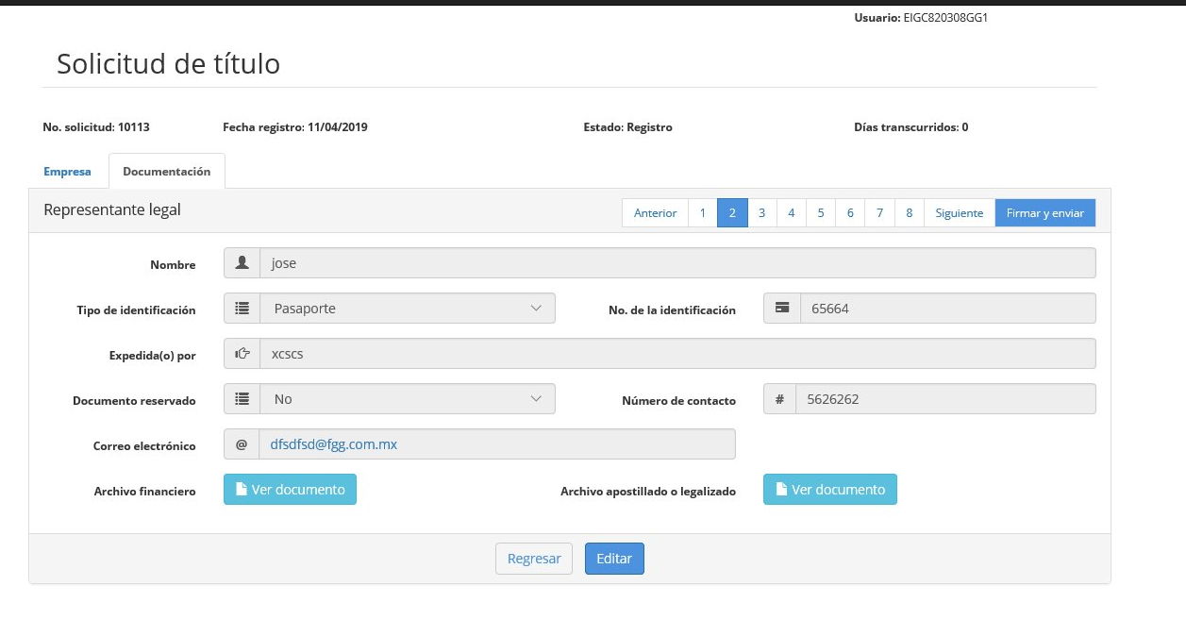
Personas autorizadas para realizar trámites y gestiones
Anterior
1
Siguiente
+ Agregar Persona Autorizada
Nombre
Tipo de Identificación
Número de Identificación
Vigencia de la Identificación
Expedida(o) por
Identificación
Cancelar
Guardar
Eliminar Persona Autorizada

Slide 15
Actualización de T.A.
Registro de actualización
Empresa
Representante legal
Datos del representante legal
Anterior
1
Siguiente
+ Agregar Representante Legal
Nombre
Tipo de Identificación
Número de Identificación
Vigencia de la Identificación
Expedida(o) por
Identificación

Slide 16
Datos del poder
Número de instrumento público
Fecha de instrumento público
Número de notaría o correduría
Entidad de la notaría o correduría
Nombre del notario o corredor publico
Instrumento público
Otorgado en el extranjero
Documento apostillado o legalizado
Cancelar
Guardar
Eliminar Representante Legal

Slide 17
Actualización del T.A.
Registro de actualización
Empresa
Representante legal
Soporte documental
Información Contable
*a)Estados Financieros Internos Ultimo mes
b)Estados Financieros Dictaminados
Fecha de los Estados financieros internos ultimo mes
Fecha de los Estados financieros dictaminados
a
Estados Financieros Internos anuales
Fecha de los Estados financieros internos anuales
a
*Observaciones

Slide 18
b) *Acta de asamblea del Informe de los estados financieros
Fecha de acta
*Observaciones
c) *Opinión de cumplimiento de obligaciones fiscales
Fecha de consulta de la opinión de cumplimiento :
*Observaciones
Información Legal
a) Acta de Asamblea Extraordinaria
*Observaciones
b) Acta de Asamblea Ordinaria
*Observaciones

Slide 19
c) Instrumento Notarial
*Observaciones
d) Libro de registros de variación de capital y de accionistas
*Observaciones
*Observaciones generales
Cancelar
Guardar
Previsuliazar
Firmar

Slide 20
Actualización de T.A.
Número de titulo:
Fecha de solicitud de la actualización:
Estado:
Registro de actualización
Seguimiento
Empresa
Soporte documental
Documentos electrónicos
Datos Generales
Número de convocatoria
Fecha de emisión del TA
Servicio
RFC
Vigencia del TA
Fecha de inicio vigencia del TA
*Nombre de la Empresa
Fecha de termino vigencia del TA
*Nombre del representante legal
*Domicilio fiscal para oír y recibir notificaciones
*Correo(s) electrónico(s) para oír y recibir

Slide 21

Actualización de T.A.
Registro de actualización
Seguimiento
Documentos electrónicos
Mostrar:
Registros
Buscar:
Nombre del documento | Fecha de generación |  |  |  | Acciones
xxxxxxxx
Mostrando registros del X al X de un total de X registros
Anterior
1
Siguiente

Slide 22
Datos generales del título de autorización
Número de título de autorización
Fecha de Emisión del TA
Número de convocatoria
RFC
Nombre del servicio
Fecha de inicio de vigencia del TA
Vigencia del TA
Fecha de termino de vigencia del TA
*Domicilio fiscal para oír y recibir notificaciones
*Nombre de la empresa
*Correo(s) electrónico(s) para oír y recibir notificaciones
*Nombre del representante legal
Historial de actualizaciones de títulos
Buscar:
Nombre del documento | Fecha de actualización de títulos |  | Acuse |  | Acciones
 |  |  | xxxxxxxxxxxxxx
VER DETALLE
Cerrar

Slide 23
Solicitud
Recibidas
Seguimiento
Mostrar:
Registros
Buscar:
Número de título de autorización | RFC | Nombre de la Empresa | Nombre del Servicio | Fecha de solicitud de la actualización | Estado | Acciones
 |  |  |  |  | Recibida
VER DETALLE
Mostrando registros del X al X de un total de X registros
Anterior
1
Siguiente

Slide 24
Número de título de autorización :
Fecha de solicitud de la Actualización:
Fecha de consulta 32D :
Resultado de consulta 32D :
Días Transcurridos:
Estado:
Registro de actualización
Revisión
Seguimiento
Emisión de Actualización
Pruebas y alegatos
Dictamen Jurídico
Cancelar título
Extinción
Empresa
Representante legal
Soporte Documental
Documentos Electrónicos
Datos Generales
Número de Convocatoria
Fecha de Emisión del TA
Nombre del servicio
RFC
Vigencia del TA
Fecha de inicio de vigencia del TA
*Nombre de la Empresa
Fecha de termino de vigencia del TA
$
*Domicilio Fiscal para oír y recibir notificaciones
*Monto de capital social pagado
*Correo(s) Electrónico(s) para oír y recibir notificaciones

Slide 25
Personas autorizadas para realizar trámites y gestiones
Anterior
1
Siguiente
Nombre
Tipo de Identificación
Número de Identificación
Vigencia de la Identificación
Expedida(o) por
Identificación
Comentarios de la autoridad:
Guardar

Slide 26
Registro de actualización
Revisión
Seguimiento
Emisión de Actualización
Pruebas y alegatos
Dictamen Jurídico
Cancelar título
Extinción
Empresa
Representante legal
Soporte documental
Documentos electrónicos
Datos del representante legal
Anterior
1
Siguiente
Nombre
Tipo de Identificación
Número de Identificación
Vigencia de la Identificación
Expedida(o) por
Identificación
Comentarios de la autoridad:
Guardar

Slide 27
Datos del poder
Número de instrumento público
Fecha de instrumento público
Número de notaria o correduría
Entidad de la notaría o correduría
Nombre de notario o corredor publico
Instrumento público
Otorgado en el extranjero
Documento apostillado o legalizado
Comentarios de la autoridad:
Guardar

Slide 28
Registro de actualización
Revisión
Seguimiento
Emisión de Actualización
Pruebas y alegatos
Dictamen Jurídico
Cancelar título
Extinción
Empresa
Representante legal
Soporte documental
Documentos electrónicos
Asignación:
Jefe de Departamento o Enlace
xxxxxx
Subadministrador
xxxxx
Guardar
Prevención de la Actualización
Fecha Inicial
Fecha Final
Días Transcurridos
Número de Oficio
Documentación Faltante:
Respuesta a la prevención de la actualización
Guardar
Previsualizar
Firmar

Slide 29
Prórroga de la Actualización
Fecha de solicitud
Días otorgados
5
Motivo de prórroga
Número de oficio
Fecha de vencimiento de la
prórroga
Respuesta de la prórroga
Guardar
Previsualizar
Firmar

Slide 30
Registro de actualización
Revisión
Seguimiento
Emisión de Actualización
Pruebas y alegatos
Dictamen Jurídico
Cancelar título
Extinción
Empresa
Representante legal
Soporte documental
Documentos electrónicos
Información Contable
*a)Estados Financieros Internos Ultimo mes
Estados Financieros Dictaminados
Fecha de los Estados financieros internos ultimo mes
Fecha de los Estados financieros dictaminados
a
Estados Financieros Internos anuales
Fecha de los Estados financieros internos anuales
a
*Observaciones de la empresa
Comentarios de la autoridad:

Slide 31
b) *Acta de Asamblea del Informe de Estados Financieros
Fecha de acta:
*Observaciones de la empresa
Comentarios de la autoridad:
c) *Opinión del Cumplimiento de obligaciones fiscales
Fecha del documento de opinión de cumplimiento :
*Observaciones de la empresa
Comentarios de la autoridad:
Información Legal
a) Acta de Asamblea Extraordinaria
*Observaciones de la empresa
Comentarios de la autoridad:

Slide 32
b) Acta de Asamblea Ordinaria
*Observaciones de la empresa
Comentarios de la autoridad:
c) Instrumento Notarial
*Observaciones de la empresa
Comentarios de la autoridad:

Slide 33
d) Libro de registros de variaciones de capital y de accionistas
*Observaciones de la empresa
Comentarios de la autoridad:
Observaciones generales:
Guardar
Prevención
Iniciar Dictamen Jurídico

Slide 34
Registro de actualización
Revisión
Seguimiento
Emisión de Actualización
Pruebas y alegatos
Dictamen Jurídico
Cancelar título
Extinción
Empresa
Representante legal
Soporte documental
Documentos electrónicos
Mostrar:
Registros
Buscar:
Nombre del documentó | Fecha de generación |  |  |  | Acciones
xxxxxxxx
Mostrando registros del X al X de un total de X registros
Anterior
1
Siguiente

Slide 35
Actualización del T.A.
Número de titulo:
Fecha de solicitud de la actualización:
Fecha de consulta 32D :
Resultado de consulta 32D :
Días Transcurridos:
Estado:
Revisión de registro de actualización
Seguimiento
Dictamen jurídico
Emisión de actualización
Documentos electrónicos
Empresa
Representante legal
Soporte documental
Información contable
Comentarios de la autoridad
Información Legal
Comentarios de la autoridad

Slide 36
Adicionales
Comentarios de la autoridad
Razón financiera
Fecha de la razón financiera
Archivo de razón financiera
Vigencia
Consulta de proveedores y contratistas sancionados
Fecha de consulta :
Archivo de consulta
Resolución del dictamen jurídico
Observación del dictamen jurídico
Resolución

Slide 37
Textos precargados
Numeral Cuarto de los Términos y Condiciones del Título de Autorización (texto precargado)
De los estados financieros (texto precargado)
Firmas
Firma del subadministrador
Firma del jefe de departamento o enlace
Guardar
Previsualizar
Regresar a revisión
Firmar

Slide 38
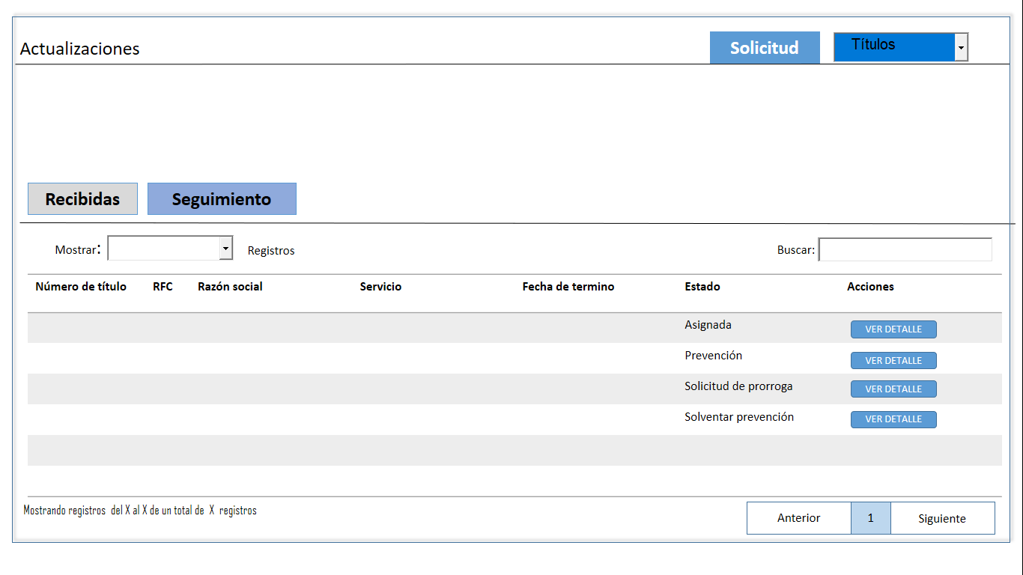



Adicionales
(Texto de estados financieros)
(Texto de Acta de asamblea de estados financieros )
(Texto opinión de cumplimiento)
Razón financiera
Fecha de Dictamen
Archivo de razón Financiera:
Tipo de resolución de actualización
Número de Oficio del dictamen jurídico:
Vigencia:
Periodo a actualizar
Consulta de proveedores y contratistas sancionados
Fecha de consulta :
Guardar
Firmar
Regresar a revisión
Previsualizar

Slide 39
Actualización de T.A.
Registro de actualización
Empresa
Soporte Documental
Información Anual
*a)Estado Financiero Interno
Estado Financiero Dictaminado
c) Monto de Capital Social Pagado
$
*Observaciones

Slide 40
d) *Acta de Asamblea de Informe de Estados Financieros
*Observaciones
e) *Opinión de Cumplimiento
Fecha de consulta de la opinión de cumplimiento :
*Observaciones
Información Jurídica
a) Acta de Asamblea Extraordinaria
*Observaciones
b) Acta de Asamblea Ordinaria
*Observaciones

Slide 41
c) Instrumento Notarial
*Observaciones
d) Libro de Registros de variación de Capital y de accionistas
*Observaciones
*Observaciones Generales
Cancelar
Guardar
Firmar

Slide 42

Títulos Otorgados
Solicitud
Se debe actualizar el título de autorización a mas tardar
el 31 de agosto de cada año
Mostrar:
Registros
Buscar:
Número de título | Servicio | Inicio de Vigencia | Años de Vigencia | Estado | Acciones
 |  |  |  | Prevención
VER DETALLE
Mostrando registros del X al X de un total de X registros
Anterior
1
Siguiente

Slide 43
Actualización de T.A.
Número de título:
Fecha de solicitud de actualización:
Estado:
Revisión de Registro de Actualización
Seguimiento
Empresa
Representante Legal
Soporte Documental
Documentos electrónicos
Datos Generales
Número de Convocatoria
Fecha de Emisión del TA
Nombre de servicio
RFC
Fecha de inicio vigencia del TA
Vigencia del TA
Fecha de término vigencia del TA
*Nombre de la Empresa
*Domicilio fiscal para oír y recibir notificaciones
*Correo(s) electrónico(s) para oír y recibir notificaciones
$
*Monto de capital social pagado

Slide 44
Personas autorizadas para realizar trámites y gestiones
Anterior
1
Siguiente
+ Agregar Persona Autorizada
Nombre
Tipo de Identificación
Número de Identificación
Vigencia de la Identificación
Expedida(o) por
Identificación
Comentarios de la autoridad:
Cancelar
Guardar
Eliminar Persona Autorizada

Slide 45
Actualización de T.A.
Revisión de Registro de Actualización
Seguimiento
Prevención de Actualización
Fecha Inicial
Fecha Final
Días Transcurridos
Número de oficio
Documentación faltante
Respuesta a la prevención
Guardar
Previsualizar
Firmar

Slide 46
Prórroga de Actualización
Fecha de solicitud
Días otorgados
5
Motivo de prórroga
Fecha de Término de prórroga
Contestación de la prórroga
Guardar
Previsualizar
Firmar

Slide 47
Actualizaciones
Solicitud
Recibidas
Seguimiento
Mostrar:
Registros
Buscar:
Número de Titulo RFC | Razón social | Servicio | Fecha de termino | Estado | Acciones
 |  |  |  | Dictamen Jurídico Favorable
VER DETALLE
Mostrando registros del X al X de un total de X registros
Anterior
1
Siguiente

Slide 48
Actualización
Número de título:
Fecha de Actualización:
Fecha de consulta 32D :
Resultado de consulta 32D :
Días Transcurridos:
Estado:
Revisión de Registro de actualización
Seguimiento
Dictamen Jurídico
Emisión de Actualización
Documentos Electrónicos
Empresa
Representante legal
Soporte documental
Datos Generales
Número de Convocatoria
Fecha de Emisión del TA
Nombre del servicio
RFC
Fecha de inicio vigencia del TA
Vigencia del TA
*Nombre de la Empresa
Fecha de termino vigencia del TA
*Domicilio Fiscal para oír y recibir notificaciones
*Nombre del Representante Legal
*Correo Electrónico para oír y recibir notificaciones

Slide 49
Actualización del T.A.
Número de título:
Fecha de solicitud de la actualización:
Fecha de consulta 32D :
Resultado de consulta 32D :
Días Transcurridos:
Estado:
Registro de actualización
Seguimiento
Revisión
Dictamen jurídico
Emisión de la actualización del T.A.
Numero de oficio de actualización del T.A.:
*****Texto precargado de acuerdo a la resolución de actualización ( dictamen jurídico favorable largo o corto)****
Guardar
Pre visualizar
Firmar

Slide 50
Títulos de autorización Otorgados
Solicitud
Mostrar:
Registros
Buscar:
Número de Título RFC | Servicio | Razón social | Fecha de termino | Estado | Acciones
 |  |  |  | Inicio de cancelación
 |  |  |  | Extinguir
VER DETALLE
Inicio de cancelación
Extinguir
VER DETALLE
Inicio de cancelación
Extinguir
Mostrando registros del X al X de un total de X registros
Anterior
1
Siguiente

Slide 51
Actualización
Número de título:
Fecha de Actualización:
Fecha de consulta 32D :
Resultado de consulta 32D :
Días Transcurridos:
Estado:
Registro de actualización
Revisión
Seguimiento
Dictamen Jurídico
Empresa
Soporte Documental
Documentos Electrónicos
Datos Generales
Número de Convocatoria
Fecha de Emisión del TA
Nombre del servicio
RFC
Fecha de inicio vigencia del TA
Vigencia del TA
Fecha de termino vigencia del TA
*Nombre de la Empresa
*Domicilio Fiscal para oír y recibir notificaciones
*Nombre del Representante Legal
*Correo(s) Electrónico(s) para oír y recibir notificaciones

Slide 52
Actualización
Número de título:
Fecha de Actualización:
Fecha de consulta 32D :
Resultado de consulta 32D :
Días Transcurridos:
Estado:
Empresa
Seguimiento
Revisar
Actualizar título
Asignación:
Jefe de Departamento
xxxxxx
Subadministrador
xxxxx
Guardar
Prevención de Actualización
Fecha Inicial
Fecha Final
Numero de oficio
Días Transcurridos
Documentación Faltante:
Guardar
Prevenir
Previsualizar

Slide 53
Inicio de Cancelación
Número de oficio
Fecha de inicio de cancelación:
Fecha de atenta nota de contratos:
Consulta de contrato vigente
Número de atenta nota de contratos
Motivo del Inicio de la cancelación
Término de la condición cuarta:
Contestación del Inicio de la cancelación
Guardar
Previsualizar
Firmar

Slide 54
Títulos Cancelados
Solicitud
Cancelados
Seguimiento
Mostrar:
Registros
Buscar:
Número de título RFC | Razón social | Servicio | Fecha de inicio de cancelación | Estado | Acciones
VER DETALLE
Mostrando registros del X al X de un total de X registros
Anterior
1
Siguiente

Slide 55
Inicio de cancelación
Número de título:
Fecha de inicio de cancelación:
Registro de actualización
Empresa
Soporte Documental
Documentos Electrónicos
Datos Generales
Número de Título de Autorización
Fecha de Emisión del TA
Número de Convocatoria
RFC
Nombre del servicio
Fecha de inicio vigencia del TA
Vigencia del TA
Fecha de termino vigencia del TA
*Nombre de la Empresa
*Domicilio Fiscal
*Nombre del Representante Legal
*Correo Electrónico
+

Slide 56
Cancelación
Número de titulo:
Fecha de inicio de cancelación:
Registro de Actualización
Seguimiento
Pruebas y Alegatos
Motivo del inicio de cancelación :
Pruebas
Nombre del documento:
Fecha de carga del documento:
+ Agregar Documento
Documento |  | Acciones
xcxcxcx
Eliminar
VER DETALLE
Comentario de la prueba:
Respuesta al inicio de cancelación
Guardar
Firmar
Previsualizar
Solicitar prorroga

Slide 57
Cancelación
Seguimiento
Prorroga de inicio de cancelación
Fecha de solicitud
Días Solicitados
5
Motivo de prorroga
Número de oficio
Fecha Termino de prorroga
Observaciones
firmar
pre visualizar

Slide 58
Títulos de autorización Otorgados
Solicitud
Mostrar:
Registros
Buscar:
Número de Título RFC | Servicio | Razón social | Fecha de termino | Estado | Acciones
 |  |  |  | Solventar inicio de cancelación
 |  |  |  | Solicitud de prorroga por inicio de cancelación
 |  |  |  | Solicitud de prorroga por prevención de cancelación
 |  |  |  | Solventar prevención de cancelación de cancelación
VER DETALLE
VER DETALLE
VER DETALLE
VER DETALLE
Mostrando registros del X al X de un total de X registros
Anterior
1
Siguiente

Slide 59
Actualización
Número de título:
Fecha de Actualización:
Fecha de consulta 32D :
Resultado de consulta 32D :
Días Transcurridos:
Estado:
Registro de actualización
Revisión
Seguimiento
Pruebas y Alegatos
Empresa
Soporte Documental
Documentos Electrónicos
Datos Generales
Número de Título de Autorización
Fecha de Emisión del TA
Número de Convocatoria
RFC
Nombre del servicio
Fecha de inicio vigencia del TA
Vigencia del TA
Fecha de termino vigencia del TA
*Nombre de la Empresa
*Domicilio Fiscal
*Nombre del Representante Legal
*Correo Electrónico

Slide 60
Cancelación
Número de titulo:
Fecha de Actualización:
Fecha de consulta 32D :
Resultado de consulta 32D :
Días Transcurridos:
Estado:
Registro de actualización
Seguimiento
Revisión
Pruebas y alegatos
Dictamen jurídico
Emisión de actualización
Cancelar título
Motivo de la cancelación:
Respuesta de la cancelación:
Nombre del Documento: xxxxxxx
Fecha de carga del documento:
Documento
xxxxxxx
Comentario:
Comentario de autoridad:

Slide 61
Nombre del Documento:
Fecha de carga del documento:
Documento |  | Acciones
xxxxxxx
Ver
Comentario:
Comentario de autoridad:
Guardar
Iniciar dictamen jurídico
Previsualizar
Prevencion

Slide 62
Actualización
Número de titulo:
Fecha de Actualización:
Fecha de consulta 32D :
Resultado de consulta 32D :
Días Transcurridos:
Estado:
Registro de actualización
Seguimiento
Revisión
Dictamen jurídico
Emisión de actualización
Información Anual
(Texto de estados financieros)
(Texto de Acta de asamblea de estados financieros )
(Texto opinión de cumplimiento)
Información jurídica
(Texto de acta de asamblea extraordinaria)
(Texto de Acta de asamblea ordinaria )
(Texto instrumento notarial )
(Texto d) Libro de Registros de variación de Capital y de accionistas )

Slide 63
Adicionales
(Texto de estados financieros)
(Texto de Acta de asamblea de estados financieros )
(Texto opinión de cumplimiento)
Razón financiera
Fecha de Dictamen
Archivo de razón Financiera:
Tipo de resolución de actualización
Número de Oficio del dictamen jurídico:
Vigencia:
Periodo a actualizar
Consulta de proveedores y contratistas sancionados
Fecha de consulta :
Guardar
Firmar
Regresar a revisión
Previsualizar

Slide 64
Actualización
Número de título:
Fecha de Actualización:
Fecha de consulta 32D :
Resultado de consulta 32D :
Días Transcurridos:
Estado:
Empresa
Seguimiento
Revisar
Actualizar título
Asignación:
Jefe de Departamento
xxxxxx
Subadministrador
xxxxx
Guardar
Prevención de Actualización
Fecha Inicial
Fecha Final
Numero de oficio
Días Transcurridos
Documentación Faltante:
Guardar
Prevenir
Previsualizar

Slide 65
Prorroga de Actualización
Fecha de solicitud
Motivo de prorroga
Número de oficio
Fecha Termino de prorroga
Observaciones
Guardar
Otorgar Prorroga
pre visualizar

Slide 66
Inicio de Cancelación
Número de oficio
Fecha de inicio de cancelación:
Consulta de contrato vigente
Fecha de atenta nota:
Número de atenta nota
Motivo del Inicio de la cancelación
Termino de condición cuarta:
(Texto precargado)
Contestación del Inicio de la cancelación
Guardar
Firmar
Previsualizar

Slide 67
Prorroga de inicio de Cancelación
Fecha de solicitud
Días Solicitados
5
Motivo de prorroga
Número de oficio
Fecha Termino de prorroga
Observaciones
Guardar
Firmar
pre visualizar

Slide 68
Prevención de cancelación
Fecha Inicial
Fecha Final
Días Transcurridos
Número de oficio
Motivo de prevención :
Guardar
Prevenir
Previsualizar

Slide 69
Prevención de cancelación
Fecha Inicial
Fecha Final
Días Transcurridos
Número de oficio
Fecha de respuesta:
Documentación Faltante
Contestación a la prevención

Slide 70
Títulos Otorgados
Solicitud
Se debe actualizar el título de autorización a mas tardar
el 31 de agosto de cada año
Mostrar:
Registros
Buscar:
Número de título | Servicio | Inicio de Vigencia | Fecha de inicio de cancelación | Estado | Acciones
 |  |  |  | Prevención
VER DETALLE
Mostrando registros del X al X de un total de X registros
Anterior
1
Siguiente

Slide 71
Cancelación
Número de titulo:
Fecha de inicio de cancelación:
Registro de Actualización
Seguimiento
Pruebas y Alegatos
Prevención de Inicio de Cancelación
Fecha Inicial
Fecha Final
Días Transcurridos
Número de oficio
Fecha de respuesta:
Documentación Faltante
Contestación a la prevención
Guardar
Solventar prevención
Previzualizar

Slide 72
Prorroga de inicio de Cancelación
Fecha de solicitud
Días Solicitados
5
Motivo de prorroga
Número de oficio
Fecha Termino de prorroga
Observaciones
Solicitar prorroga
pre visualizar

Slide 73
Cancelación
Número de titulo:
Fecha de inicio de cancelación:
Registro de Actualización
Seguimiento
Pruebas y Alegatos
Motivo del inicio de cancelación :
Pruebas
Nombre del documento:
Fecha de carga del documento:
+ Agregar Documento
Documento |  | Acciones
xcxcxcx
Eliminar
VER DETALLE
Comentario de la prueba:
Respuesta al inicio de cancelación
Guardar
Firmar
Previsualizar
Solicitar prorroga

Slide 74
Motivo de Cancelación:
Cancelación
Razón social :
Número de titulo:
Servicio:
Registro de actualización
Seguimiento
Revisión
Pruebas y alegatos
Dictamen jurídico
Emisión de actualización
Cancelar título
Número de Titulo de Autorización
Fecha de Emisión del TA
Número de Convocatoria
RFC
Nombre del servicio
Nombre del representante legal:
Domicilio fiscal:
Correo electrónico:
+
Número de oficio:
Antecedente:
(Texto precargado)

Slide 75
Considerando segundo :
(Texto precargado)
Guardar
Firmar
Pre visualizar

Slide 76
Títulos de autorización Otorgados
Solicitud
Mostrar:
Registros
Buscar:
Numero de título RFC | Servicio | Razón social | Fecha de Extinción | Estado | Acciones
VER DETALLE
Mostrando registros del X al X de un total de X registros
Anterior
1
Siguiente

Slide 77
Extinción
Razón social :
Número de titulo:
Servicio:
Registro de actualización
Revisión
Seguimiento
Extinción
Empresa
Soporte Documental
Documentos Electrónicos
Datos Generales
Número de Convocatoria
Fecha de Emisión del TA
Nombre del servicio
RFC
Vigencia del TA
Fecha de inicio vigencia del TA
*Nombre de la Empresa
Fecha de termino vigencia del TA
*Domicilio Fiscal
*Nombre del Representante Legal
*Correo Electrónico

Slide 78
Motivo de Extinción:
Razón social :
Número de titulo:
Servicio:
Número de Convocatoria
Fecha de Emisión del TA
Nombre del servicio
RFC
Domicilio Fiscal:
Nombre del representante legal:
Numero de oficio:
Correo Electrónico:
+
Termino y condición séptima:

Slide 79
Considerando tercero :
Descripción del séptimo:
Antecedente del motivo:
Guardar
Firmar
Pre visualizar

Slide 80
Motivo de Extinción:
Extinción por termino de vigencia
Razón social :
Número de titulo:
Servicio:
Número de Titulo de Autorización
Fecha de Emisión TA
Número de Convocatoria
RFC
Nombre del servicio
Nombre del representante legal:
Domicilio Fiscal:
Correo electrónico:
+
Número de oficio:
Termino de vigencia
Visto:
Acuerdo - primero:
Guardar
Firmar
Pre visualizar

Slide 81
Títulos de autorización Otorgados
Solicitud
Extintos
Seguimiento
Mostrar:
Registros
Buscar:
Número de Titulo RFC | Razón social | Servicio | Fecha de extinción | Motivo | Acciones
 |  |  |  | Renuncia
 |  |  |  | Fin servicio
VER
VER
Mostrando registros del X al X de un total de X registros
Anterior
1
Siguiente

Slide 82
Títulos Extintos
Solicitud
Extintos
Seguimiento – Renuncia
Mostrar:
Registros
Buscar:
Número de Titulo RFC | Razón social | Servicio | Fecha de extinción | Motivo | Acciones
 |  |  |  | Recibidos
 |  |  |  | Asignados
VER
VER
Mostrando registros del X al X de un total de X registros
Anterior
1
Siguiente

Slide 83
Extinción - Renuncia
Razón social :
Número de titulo:
Servicio:
RFC:
Empresa
Seguimiento
Asignación
Jefe de Departamento
xxxxxx
Subadministrador
xxxxx
Guardar
Prevención de Extinción-renuncia
Fecha Inicial
Fecha Final
Días Transcurridos
Número de oficio
Observaciones
Guardar
Previsualizar
Prevenir

Slide 84

Motivo de renuncia:
Soporte de Renuncia
Fecha:
Folio:
Número de Titulo de Autorización
Fecha de Emisión del TA
Número de Convocatoria
RFC
Nombre del servicio
Fecha de inicio vigencia del TA
Vigencia del TA
Fecha de termino vigencia del TA
Nombre de la Empresa
Domicilio Fiscal
Nombre del Representante Legal
*Correo Electrónico
En mi carácter de Representante Legal de nombre de la empresa, manifiesto a usted el interés de mi representada de no continuar manteniendo el título de autorización número de título otorgado a mi representada el fecha de emisión de TA. Lo anterior, por así convenir a mi mandante.
xxxxxxxxxxxxxxxxxxxxxxxxxxx
Identificación Oficial
Poder Notarial
Cancelar
Firmar
Previsualizar

Slide 85
Resolución a la renuncia del titulo autorizado
Número de oficio :
Resolución:
Termino y condición séptima:
Considerando tercero :

Slide 86
Descripción del séptimo:
Antecedente del motivo:
Cancelar
Guardar
Firmar
Prevención

Slide 87
Prevención
Fecha Inicial
Fecha Final
Días Transcurridos
Número de oficio
Fecha de respuesta:
Documentación faltante
Respuesta a la prevención
Guardar
Solventar prevención
previsualizar

Slide 88
Prorroga
Fecha de solicitud
Días Solicitados
5
Motivo de prorroga
Número de oficio
Fecha Termino de prorroga
Observaciones
Guardar
Otorgar Prorroga
previsualizar

Slide 89
Motivo de renuncia:
Soporte de Renuncia
Fecha:
Folio:
Número de Titulo de Autorización
Fecha de Emisión del TA
Número de Convocatoria
RFC
Nombre del servicio
Fecha de inicio vigencia del TA
Vigencia del TA
Fecha de termino vigencia del TA
Nombre de la Empresa
Domicilio Fiscal
Nombre del Representante Legal
*Correo Electrónico
En mi carácter de Representante Legal de nombre de la empresa, manifiesto a usted el interés de mi representada de no continuar manteniendo el título de autorización número de título otorgado a mi representada el fecha de emisión de TA. Lo anterior, por así convenir a mi mandante.
xxxxxxxxxxxxxxxxxxxxxxxxxxx
Identificación Oficial
Poder Notarial
Resolución a la renuncia del titulo autorizado
Número de oficio :
Resolución:
Guardar
Firmar
Previsualizar

